Slide 1
SIFT AND FEATURE MATCHING
ΡΕΠΠΑ ΣΜΑΡΑΓΔΑ - 1115201600143
ΤΜΗΜΑ ΠΛΗΡΟΦΟΡΙΚΗΣ ΚΑΙ ΤΗΛΕΠΙΚΟΙΝΩΝΙΩΝ, ΕΚΠΑ
ΑΚΑΔΗΜΑΙΚΟ ΕΤΟΣ 2020-2021

Slide 2
Στοχοι Εργασιασ
Πειραματισμός με τις τιμές παραμέτρων
Σύγκριση αποτελεσμάτων μοντέλων διαφορετικών παραμέτρων

Slide 3
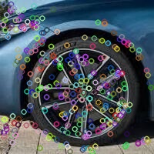
Εισαγωγικα
Feature Detection
Τι ονομάζουμε feature;
Feature Matching
Keypoints στην εικόνα της ρόδας

Slide 4
Το Μοντελο Sift

Slide 5
Ο αλγοριθμοσ sift
Scalar Invariant Feature Transform
Αλγόριθμος ανίχνευσης χαρακτηριστικών
David Lowe 2004, “Distinctive Image Features from Scale-Invariant Keypoints”
Υπολογίζει keypoints και descriptors για το καθένα
Αποτελείται από 4 βήματα που θα δούμε παρακάτω

Slide 6
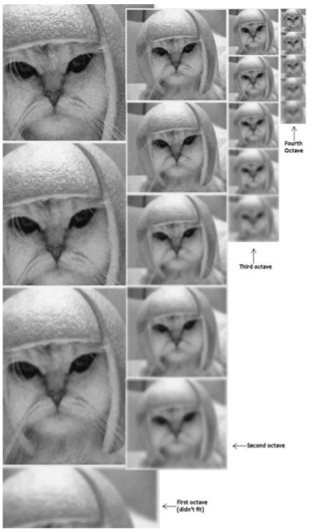
Βημα 1^{ο}: Επιλογη Κλιμακασ
Γίνεται με Gaussian blur. Σε κάθε στάδιο η αρχική φωτογραφία είναι μισή σε διαστάσεις από ότι στο προηγούμενο. Σε ένα στάδιο στην αρχική φωτογραφία εφαρμόζεται blur μια, δυο, τρεις κ.ο.κ φορές. Κάθε στάδιο ονομάζεται οκτάβα.
Φωτογραφία σε διαφορετικές κλίμακες

Slide 7
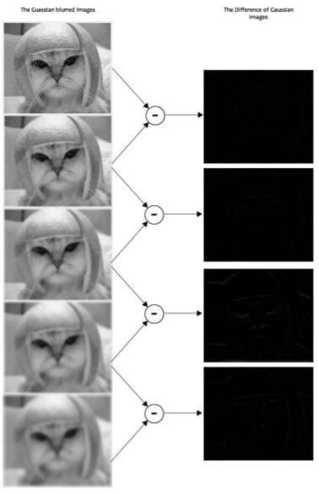
Για κάθε οκτάβα θα υπολογιστεί το Difference of Gaussian kernels, ένα νέο σύνολο, απαραίτητο για τον εντοπισμό keypoints.
Difference of Gaussian Kernels

Slide 8
Βημα 2^{ο}: Εντοπισμοσ Χαρακτηριστικων
Από το προηγούμενο βήμα προκύπτουν πολλά keypoints. Σε αυτό το βήμα επιλέγονται keypoints τα οποία δεν βρίσκονται πάνω σε edges και δεν δημιουργείται αρκετή αντίθεση στην περιοχή.

Slide 9
Βημα 3^{ο}: Αναθεση Προσανατολισμου
Εύρεση προσανατολισμού ενός χαρακτηριστικού ώστε να εξασφαλιστεί το rotation – invariance που προσφέρει ο αλγόριθμος.

Slide 10
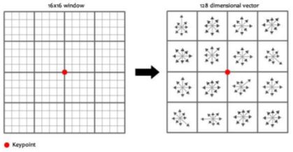
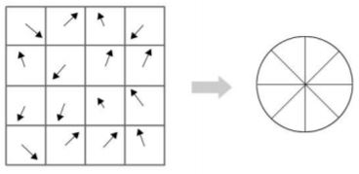
Βημα 4^{ο}: Υπολογισμοσ περιγραφεων
Περιγράφει το σημείο και είναι μοναδικός για το καθένα.
Υπολογισμός descriptor

Slide 11
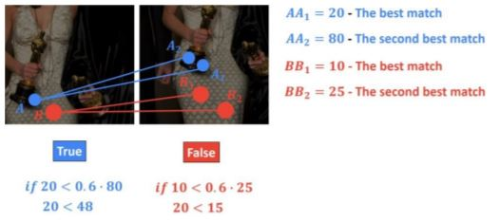
Feature Matching
Χρήση συνάρτησης του openCV
Χρήση David Lowe’s ratio test
Παράδειγμα για Lowe’s ratio test

Slide 12
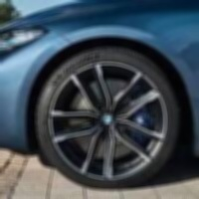


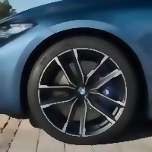
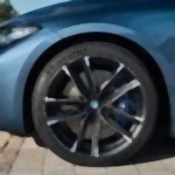
Επεξεργασια Εικονων
Χρησιμοποιήθηκαν φίλτρα για την απομάκρυνση του θορύβου.
Double Bilateral
Median
Blur
Double Filter
Gauss

Slide 13
Παραμετροι μοντελου
nfeatures: Αριθμός χαρακτηριστικών
nOctaveLayers: Αριθμός στρωμάτων ανα οκτάβα
contrastThreshold: Κατώφλι τιμής αντίθεσης
edgeThreshold: Όριο για σημεία που βρίκονται σε edge
sigma: Σιγμα του Gauss

Slide 14
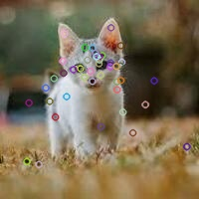
ΑΡΙΘΜΟΣ ΧΑΡΑΚΤΗΡΙΣΤΙΚΩΝ
Καθορίζεται ο μέγιστος αριθμός των χαρακτηριστικών που θέλουμε να επιστραφούν.
Η εικόνα της γάτας με 25 χαρακτηριστικά

Slide 15
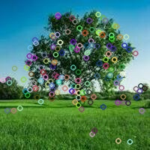
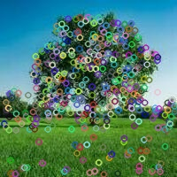
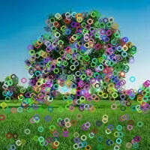
Αριθμοσ στρωματων ανα οκταβα
nOctaveLayers = 1
Υπολογίζεται ανάλογα με την ανάλυση της εικόνας. Στη δημοσίευση του D. Lowe δίνεται το 3 ως αποτελεσματική τιμή.
nOctaveLayers = 3
nOctaveLayers = 6

Slide 16
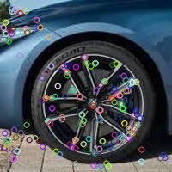
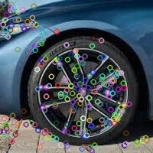
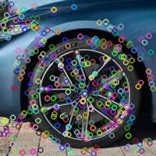
Contrast threshold
contrastThreshold = 0,01
Το κατώφλι που θέτουμε για την αντίθεση που πρέπει να δημιουργείται στα σημεία.
contrastThreshold = 0,02
contrastThreshold = 0,06

Slide 17
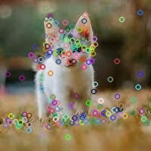
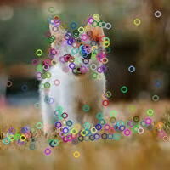
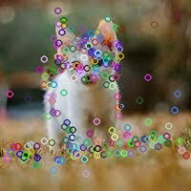
Edge threshold
edgeThreshold = 5
Φιλτράρει και απορρίπτει σημεία που βρίσκονται πάνω σε ακμές.
edgeThreshold = 10
edgeThreshold = 15

Slide 18
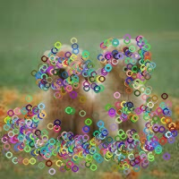
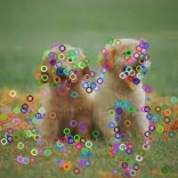
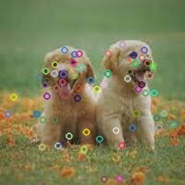
Gaussian sigma
sigma = 0,4
Εφαρμόζεται στη φωτογραφία της πρώτης οκτάβας. Όσο χαμηλότερη ανάλυση, τόσο μικρότερη τιμή sigma χρειαζομαστε.
sigma = 1,6
sigma = 3

Slide 19
Πειραματα

Slide 20
Πειραματα
Πειραματισμός με τιμές παραμέτρων του μοντέλου SIFT που παρέχει το openCV
Σύγκριση αποτελεσμάτων δύο διαφορετικών μοντέλων
Για τα πειράματα χρησιμοποιήθηκε η έννοια :
success_rate_of_matching = ( good_matches / total_matches ) * 100

Slide 21
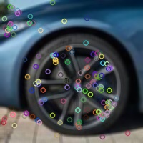
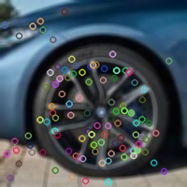
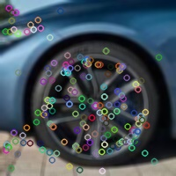
TA KEYPOINTS ΠΑΝΩ ΣΤΗΝ ΕΙΚΟΝΑ
Initial
Double Bilateral
Double Median
Median

Slide 22
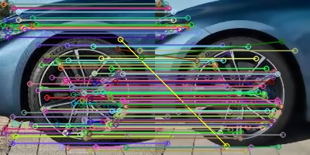
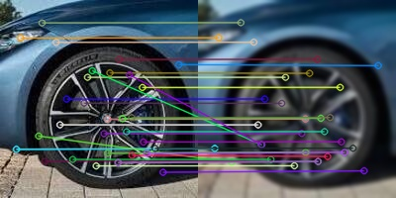
ΑΠΟΤΕΛΕΣΜΑΤΑ ΤΟΥ FEATURE MATCHING
Bilateral
Double Blur

Slide 23
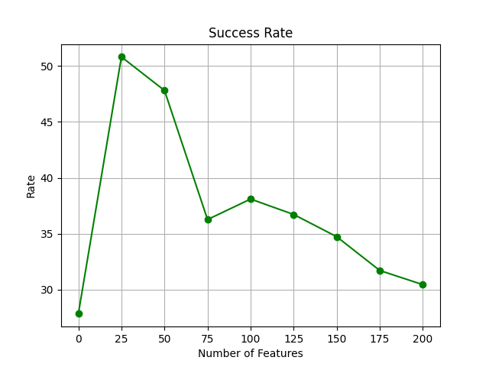
1.1 αριθμοσ χαρακτηριστικων
Καλύτερα αποτελέσματα έχουμε όταν περιορίζουμε τον αριθμό των χαρακτηριστικών στο υποτετραπλάσιο του αρχικού

Slide 24
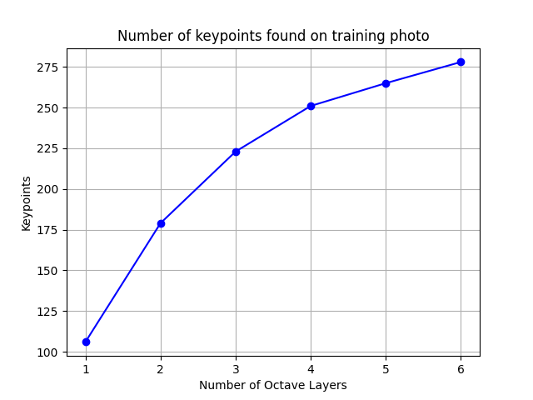
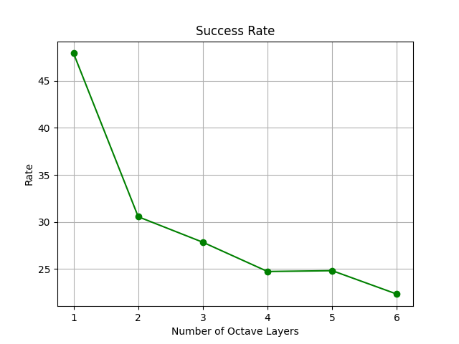
1.2 Αριθμοσ στρωματων ανα Οκταβα
Όσο αυξάνεται, τόσο αυξάνονται και τα keypoints που εντοπίζονται, ενώ μειώνεται το success rate

Slide 25
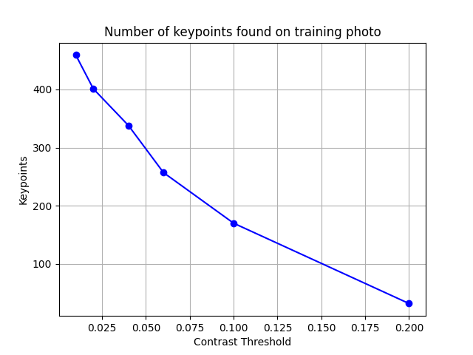
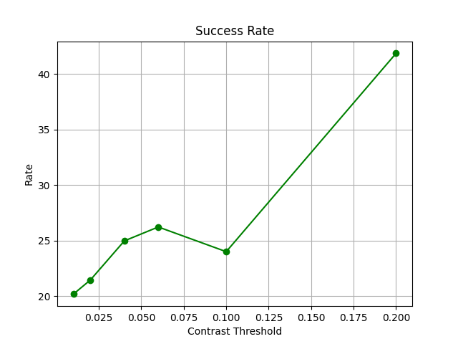
1.3 contrast threshold
Όσο αυξάνεται το όριο, τόσο μειώνονται τα keypoints, ενώ αυξάνεται το success rate

Slide 26
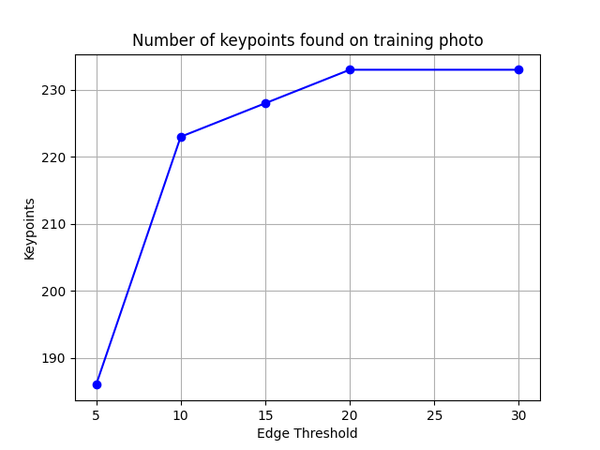
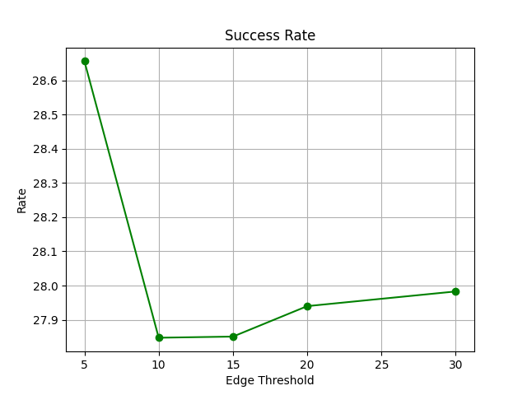
1.4 edge threshold
Αντίθετη συμπεριφορά από το contrast threshold κατά την αύξηση της παραμέτρου

Slide 27
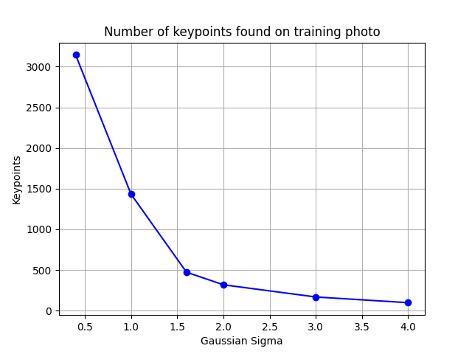
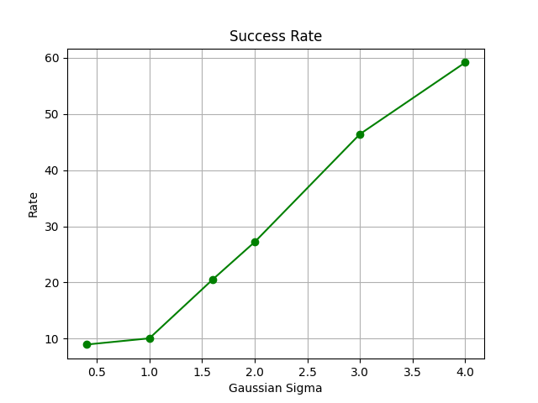
1.5 Gaussian Sigma
Παρόμοια συμπεριφορά με αυτή του contrast threshold

Slide 28
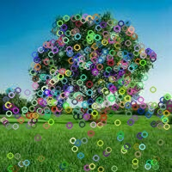
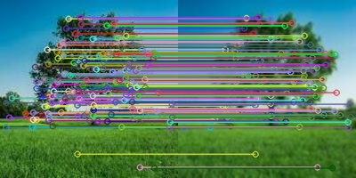
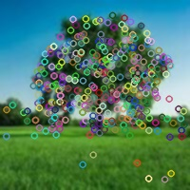
2.1 Δυο ιδια μοντελα με default τιμεσ
Αρχική εικόνα
Matches = 165/473
Εικόνα που έχει υποστεί Gaussian blur

Slide 29
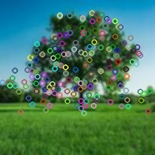
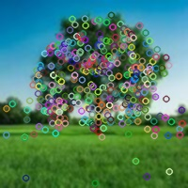

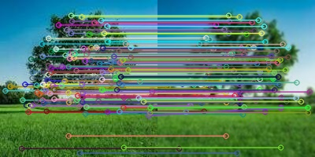
2.2 Αλλαγη στα octave layers
Μείωση
Αύξηση
nOctaveLayers = 1
nOctaveLayers = 5
Matches = 107/473
Matches = 139/473

Slide 30

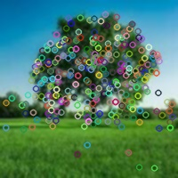
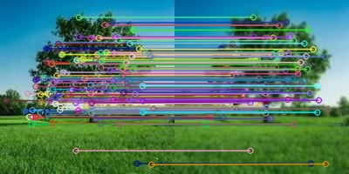
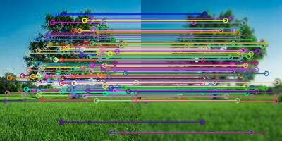
2.3 Αλλαγη gaussian sigma
Μείωση
Αύξηση
sigma = 0.8
sigma= 2
Matches = 119/473
Matches = 150/473

Slide 31
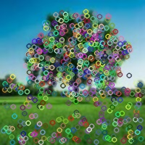
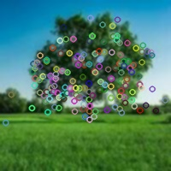
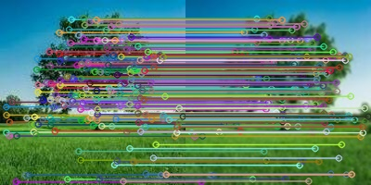
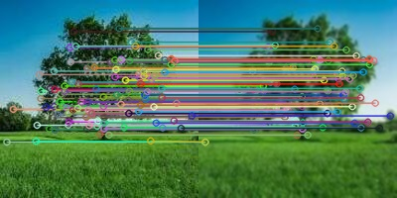
2.4 αλλαγη contrast threshold
Μείωση
Αύξηση
contrastThreshold = 0.02
contrastThreshold = 0.07
Matches = 194/473
Matches = 118/473

Slide 32
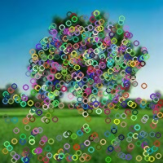



2.5 συνδυασμοσ αλλαγων
Συνδυασμός 1
Συνδυασμός 2
nOctaveLayers=4, contrastThreshold=0.03,
sigma=1.5
contrastThreshold=0.02,
sigma=1.2
Matches = 167/473
Matches = 159/473

Slide 33
Επιλογοσ
Καταλήξαμε από τα πειράματα ότι το καλύτερο αποτέλεσμα προκύπτει από μια μικρή μείωση του contrast threshold. Παρ’όλα αυτά δεν καταφέραμε να βρούμε συνδυασμό παραμέτρων ώστε να έχουμε τον μέγιστο αριθμό ταιριασμάτων που θα μπορούσαμε.
Ενδιαφέρον θα είχε αν στη δεύτερη φάση πειραμάτων αν και τα δύο μοντέλα προς σύγκριση είχαν διαφορετικές παραμέτρους και κανένα να μην είχε default τιμές, ώστε να καταφέρναμε το παραπάνω.

Slide 34
Βιβλιογραφια και πηγεσ
https://en.wikipedia.org/wiki/Feature_(computer_vision)
https://en.wikipedia.org/wiki/Scale-invariant_feature_transform
https://aishack.in/tutorials/sift-scale-invariant-feature-transform-scale-space/
https://aishack.in/tutorials/sift-scale-invariant-feature-transform-keypoints/
https://medium.com/data-breach/introduction-to-sift-scale-invariant-feature-transform-65d7f3a72d40
https://docs.opencv.org/master/da/df5/tutorial_py_sift_intro.html
https://aishack.in/tutorials/sift-scale-invariant-feature-transform-keypoint-orientation/
https://docs.opencv.org/3.4/d7/d60/classcv_1_1SIFT.html
https://docs.opencv.org/master/d4/d13/tutorial_py_filtering.html
http://datahacker.rs/feature-matching-methods-comparison-in-opencv/

Slide 35
Σασ ευχαριστω για την προσοχη σασ

